Slide 1




Oktober
2026
IBM Z Newsletter
Issue No. 13
THEMEN
Die Cloud-Revolution: Welche Rolle spielen Server noch in Unternehmen?
1
1
Die Cloud Revolution
2
Replay IBM Z Day
Steffen Janßen hat einen spannenden Blogeintrag zur Cloud-Revolution geschrieben, welchen man in seiner Gänze hier finden kann. Um für den Newsletter kompakt zu bleiben, finden Sie nachfolgend eine gekürzte Fassung:
Mit der Einführung der Cloud-Technologie stehen viele Unternehmen vor der Herausforderung, ihre IT-Infrastruktur zu überdenken. Immer mehr Bereiche werden in die Cloud verlagert, jedoch verlieren On-Premise-Server nicht gänzlich ihre Relevanz.
Der Umstieg in die Cloud bringt eine Reihe an Vorteilen mit sich, welche Unternehmen sich zu nutze machen können:
Skalierbarkeit, sodass bei steigender Nachfrage ohne Aufwand mehr Ressourcen bereitgestellt werden können.
Effizienz, da Unternehmen mithilfe der Cloud neue Anwendungen schnell veröffentlichen können, ohne die komplette Infrastruktur aufbauen zu müssen.
Trotz der vielen Vorteile der Cloud werden On-Premise-Server weiterhin in bestimmten Unternehmen unverzichtbar sein:
Kontrolle und auch das Wissen, wo sich die Daten (auch geografisch) befinden.
Umsetzung persönlicher Sicherheitskonzepte, welche die von Cloud Anbietern übertreffen können.
Geringe Gefahr, dass ein Dritter, wie der Cloud Anbieter, die Aktivitäten der Server beobachtet.
Nachhaltigkeit, da man mit einem Umstieg von x86 zu IBM z16 den Energieverbrauch um bis zu 75% zu reduzieren kann.
Sowohl die Cloud, als auch On-Premise-Server bieten eine Reihe von Vor- und Nachteilen. Für kleine, aber schnell wachsende Unternehmen, welche keine sicherheitskritischen Anwendungen oder sensible Daten nutzen, ist es sinnvoll die Cloud zu nutzen, da sie dort ohne Probleme skalieren und die Kapazität erweitern können.
Für große Unternehmen, welche ihre Kapazitäten und Anforderungen kennen, sowie für Firmen bei denen die Sicherheit der Anwendungen und der Daten eine große Rolle spielen, sind On-Premise Server, wie IBM Z nahezu unverzichtbar. Neben der hohen Sicherheit bringt die Nachhaltigkeit von Z nicht nur ökologische, sondern auch ökonomische Vorteile mit sich.
So stellt IBM Z für viele Unternehmen, welche auf diese Eigenschaften angewiesen sind, eine bessere Wahl als die Cloud dar.
3
Neues Release zSCC
4
Unified Key Orchestrator
5
Neue zSW
6
WDFM Update z/OS
7
WDFM Type 8562
8
OpenAPI 3
9
IBM Db2 Data Gate
10
IBM zDIH
11
Anti-malware for IBM z/OS
EVENTS
1
Z Alerts With Your SIEM
2
Innovating in the Age of AI
3
Bank & Zukunft 2023
4
IBM Data and AI Forum
und vieles mehr
© 2026 IBM Corporation
1
Notes:
https://community.ibm.com/community/user/groupz?CommunityKey=9a8b7fc3-b167-447a-8e14-adf93406eccc

Slide 2

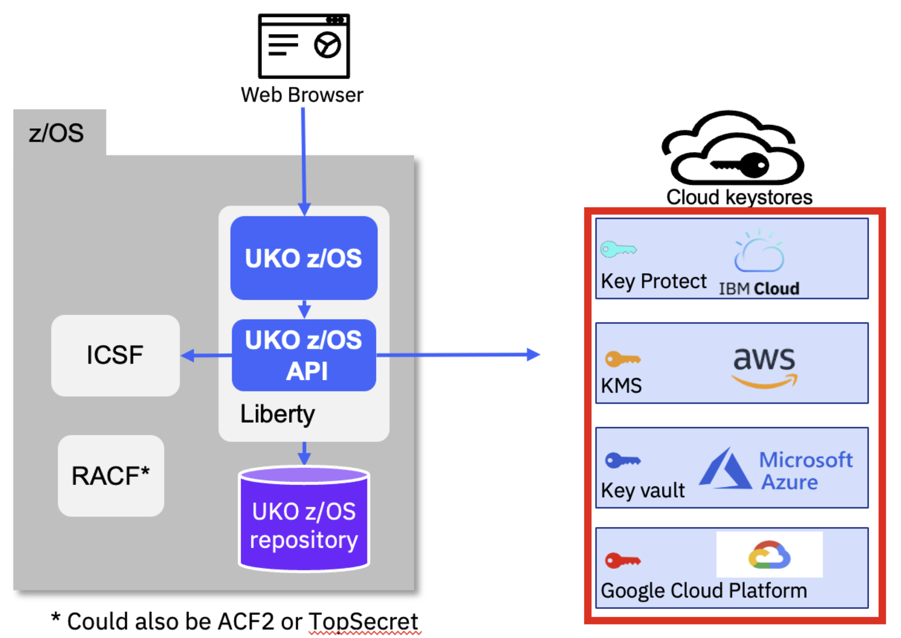
2
Replays vom IBM Z Day am 18.10.23
Am 18.10.23 hat wieder unser allseits bekannter und beliebter IBM zDay stattgefunden. Sollten Sie das Event verpasst haben, stehen ab sofort Replays zur Verfügung.
Diese finden sich unter folgendem Link.
3
IBM Z & LinuxONE Security and Compliance Center Version 1.2
Die IBM Z & LinuxONE Security and Compliance Center (zSCC) 1.2 wurden angekündigt. Dies sind moderne, browserbasierte Anwendungen, die Organisationen bei der Compliance-Fähigkeitszuordnung, der Faktensammlung und Validierung unterstützen können. Diese Lösungen sind für Benutzer mit unterschiedlichen Fähigkeiten konzipiert und können die automatisierte Sammlung von Nachweisen zu Compliance-bezogenen Fakten von IBM Z-Plattformen erleichtern.
Mehr Information über die zSCC und die Neuerungen der Version 1.2 finden sich hier und hier.
4
NEU mit Unified Key Orchestrator for IBM z/OS (vormals bekannt als EKMF Web): Multi-Cloud Unterstützung um Google Cloud Platform (GCP) erweitert
Seit dem 25.08.2023 ist der Unified Key Orchestrator für z/OS (UKO für z/OS) offiziell verfügbar.
Es handelt sich dabei sowohl um ein Rebranding als auch um funktionale Erweiterungen der bisher erfolgreichen z/OS Software für zentrales Enterprise Key Management, dem EKMF Web.
Neben diversen Verbesserungen z.B. am User Interface, welches jetzt ein einheitliches 'Look-and-feel' mit der SaaS Variante Hyper Protect Crypto Services mit UKO bietet, unterstützt UKO für z/OS mit der Google Cloud Platform (GCP) einen weiteren Cloud Key Store für operationale Schlüssel.
Damit können nun - von zentraler Stelle vom Mainframe aus - benötigte Schlüssel für die Cloud Key Stores von Amazon AWS, IBM Cloud, Microsoft Azure und Google GCP mit UKO für z/OS sicher erstellt, verteilt und bei Verlust mit nur einem Mausklick wiederhergestellt werden.
Mehr dazu unter diesem Link
© 2026 IBM Corporation
2

Slide 3

5
IBM Db2 Automation Expert, Query Monitor & High Performance Unload für z/OS
Erwarten Sie Leistungs- und Benutzerfreundlichkeitsverbesserungen mit IBM Db2 Automation Expert für z/OS 1.1, IBM Db2 Query Monitor für z/OS 3.4 und IBM Db2 High Performance Unload für z/OS 5.2.
IBM® Db2® Automation Expert für z/OS® 1.1 (5698-DAE) ist ein neues Angebot, das die automatisierte Verarbeitung von Maintenance für eine rechtzeitige Optimierung ermöglicht. Die Leistungsstärke und Flexibilität helfen Db2-Administratoren dabei, Db2-Daten leichter verfügbar zu halten, den Zugriff zu optimieren und sie innerhalb eines festgelegten Zeitrahmen wiederherstellbar zu machen. Zu den Hauptfunktionen gehören:
Vollständige Integration autonomer Terminplanungsfunktionen
Verbesserte Best Practices-Profile
ODP-Stream zur Bereitstellung von statistischen Daten für externe Dashboard-Lösungen
Unterstützung von Ansible® für externe Automatisierung (REST API)
IBM Db2 Query Monitor für z/OS 3.4 (5655-V42) bringt folgende Verbesserungen:
Leistungs- und Kostenoptimierungen mit zIIP-Offload-Unterstützung
Verbesserte Anomalieerkennung
Verschiedene Benutzerfreundlichkeitsverbesserungen, einschließlich OMEGAMON® Data Provider (ODP) Metriken für das benutzerdefinierte Dashboard
IBM Db2 High Performance Unload für z/OS 5.2 (5655-HP5) erleichtert die Befüllung von History Collection Tables und erlaubt eine einfachere Erzeugung von Ausgabedaten. Key Features umfassen:
Historisierung für ein einfacheres Utility Monitoring
Anzeige zusätzlicher Informationen zur leichteren Optimierung oder Fehlerbehebung
Feinere Kontrolle des internen Verarbeitungsprozesses
Mehr Informationen befinden sich hier.
6
Withdrawn from Marketing 5650ZOS z/OS 2.5
Die MLC Version 5650-ZOS z/OS 2.5 ist zum 29.01.2024 Withdrawn from Marketing. Der Service für die Programmversion besteht weiterhin. Mehr Informationen finden sich hier.
Der Announcement letter zu z/OS 3.1 finden sich unter folgendem Link.
7
Withdrawn from Marketing IBM Z & LinuxONE Machine Type 8562
Mehrere Withdrawal Daten für die IBM Z & LinuxONE Machine Type 8562 stehen zur Verfügung. Diese können aus folgendem Announcement letter entnommen werden.
© 2026 IBM Corporation
3

Slide 4
8
OpenAPI 3 ist ab sofort auch mit z/OS Connect (Simultaneous Instance License) verfügbar
Jetzt ist OpenAPI 3-Support mit jeder z/OS Connect Lizenz verfügbar! Bisher war der OpenAPI 3-Support nur für einige z/OS Connect Lizenzen vorhanden.
Der z/OS-native Support für OpenAPI 3 wird für bestehende z/OS Connect Simultaneous Instance (SI) Kunden (Program-Nummer 5655-CE3) mit dem Release 3.0.72 verfügbar gemacht. z/OS Connect SI Kunden können damit OpenAPI 3 Serverinstanzen native auf z/OS neben den existierenden OpenAPI 2 Serverinstanzen betreiben.
Dafür muß keine neue Lizenz oder Version erworben werden: Diese neue Funktion wird mit den monatlichen Continuous Delivery Releases ausgeliefert.
Sprechen Sie mit Ihrem IBM Team, um mehr über das Provisioning von ausreichend Instanzen für Ihre OpenApi 3 Anforderungen zu erfahren.
Mehr Informationen befinden sich hier.
9
Datenintegration mit IBM Db2 Data Gate
Sie würden gerne auf DB2 for z/OS Daten zugreifen, ohne dabei auf Db2 zuzugreifen?
Sie wollen ihre Db2 Mainframedaten in einer Public-Cloud nutzen?
Sie möchten Ihre Db2-Daten Ihren Kunden zur Verfügung stellen und haben die Befürchtung damit die Workload auf dem System zu erhöhen (z.B. Abfrage von Kontodaten)?
Sie möchten neue Analysewerkzeuge auf Ihren Geschäftsdaten ausführen, aber Ihre Bestandssystem nicht zusätzlich belasten?
Diese Wünsche können mit IBM Db2 Data Gate erfüllt werden.
Der IBM Db2 for z/OS Data Gate-Service extrahiert, lädt und synchronisiert Ihre geschäftskritischen Daten aus Db2 for z/OS mit Cloud Pak for Data, damit Ihre neuen, schreibgeschützten Transaktions- und Analyseanwendungen schnell darauf zugreifen können.
Die Lösung „kopiert unter der Decke“ Ihre Daten von einer Db2 for z/OS-Quelle auf IBM Z in eine Zieldatenbank auf Cloud Pak for Data weiter. Sie können die Art Ihrer Zieldatenbank entsprechend Ihren Geschäftsanforderungen auswählen. Beispielsweise könnten Sie Db2 als Zieldatenbank für Ihre neuen hochintensiven Transaktions-Workloads einrichten, etwa mobile Banking-Anwendungen. Oder Sie richten Db2 Warehouse als Zieldatenbank für Ihre Analyse- oder KI-Workloads ein.
Db2 Data Gate verwendet ein integriertes Datensynchronisierungsprotokoll, um sicherzustellen, dass Ihre Daten aktuell, konsistent und sicher sind. Das vollständig zIIP-fähige Synchronisierungsprotokoll ist leichtgewichtig, hat einen hohen Durchsatz und eine geringe Latenz. Es ermöglicht den Zugriff auf Ihre Daten nahezu in Echtzeit, ohne die Leistung Ihrer Db2 for z/OS Engine zu beeinträchtigen.
Im Vergleich zu einer maßgeschneiderten oder selbstprogrammierten Lösung reduziert Db2 Data Gate die Kosten und die Komplexität Ihrer Anwendungsentwicklung.
IBM Db2 Data Gate ermöglicht neue Anwendungen und Lösungen auf Ihren wertvollen, operativen Daten auszuführen, ohne die bestehende Infrastruktur zu belasten. Damit erhalten die Daten einen erhöhten Nutzen bei Reduzierung von Komplexität.
Nutzen Sie Ihr wichtigstes „Asset“ – Ihre Daten – um Mehrwerte für den Unternehmenserfolg zu schaffen.
Sollten Sie Fragen haben oder weitere Informationen benötigen, dann kommen Sie gerne auf uns zu.
Christian Lenke: clenke@de.ibm.com
Markus Leber: Markus.Leber@de.ibm.com
© 2026 IBM Corporation
4

Slide 5
8
IBM zDIH Brings Z to the Edge
Das IBM zDigital Integration Hub (zDIH) wurde im Mai dieses Jahres allgemein verfügbar, um Kunden dabei zu unterstützen, Echtzeitinformationen mit ihren hybriden Cloud-Anwendungen und digitalen Kanälen zu teilen.
zDIH ermöglicht es Kunden, Anfrageverkehr vom Aktualisierungsverkehr zu trennen, indem der Anfrageverkehr in hoher Leistungsfähigkeit über einen In-Memory-Datenspeicher parallel zum SOR auf z/OS verarbeitet wird, wodurch der SOR vor der Verarbeitung des Anfrageverkehrs geschützt wird.
zDIH unterstützt auch gängige Schnittstellen wie SQL, REST-API und ereignisbasierte Transaktionen, die das Teilen von Informationen mit auf Kafka basierenden Anwendungen ermöglichen. zDIH ist hoch zIIP-qualifiziert, was die Bedenken Ihrer Kunden hinsichtlich steigender MLC-Kosten zur Unterstützung von Echtzeitinformationen von IBM Z außerhalb der Plattform mindert.
Darüber hinaus ermöglicht eine kürzliche Preisanpassung eine größere Flexibilität bei der Berücksichtigung einzelner Geschäftsbereiche, die Rechenressourcen in einer deutlich größeren Umgebung teilen.
Mehr Informationen finden sich hier.
11
Intent to deliver anti-malware for IBM z/OS
In unserem Ausblick kündigen wir unsere Absicht an, folgendes bereitzustellen:
Eine Softwarelösung, die die Erkennung und Benachrichtigung von Cyber-Anomalien für die z/OS®-Plattform einführt, um das potenzielle Risiko von bösartiger Software zu mindern. Diese Lösung bietet auch die Option zur Quarantäne-Funktionalität, um bestehende Maßnahmen zur Fehlerbehebung zu erweitern. Die Absicht hinter diesen kombinierten Funktionen, gemäß den Richtlinien des NIST (National Institute of Standards and Technology), ist es, dass Kunden damit die Anforderungen zur Einhaltung von Vorschriften erfüllen können, die eine Anti-Malware-Abdeckung für z/OS vorschreiben. Dies schließt Standards wie den Payment Card Industry Data Security Standard (PCI DSS) Version 4.0 mit ein.
Die Erweiterung des IBM z/OS Authorized Code Scanner, um die statische Prüfung von autorisiertem Code zu ermöglichen. Dies ergänzt die bereits bestehende dynamische Prüfung für Entwicklungs- und Testumgebungen sowie den autorisierten Code-Monitor für Produktionssysteme.
Eine Softwarelösung, die die Verschlüsselung von z/OS-Datensätzen vereinfacht. Sie ermöglicht die Verschlüsselung und erneute Verschlüsselung von Daten im großen Maßstab, sowohl für die Schlüsselrotation als auch für die anfängliche Verschlüsselung. Zudem werden Analysetechnologien genutzt, um die Ausfallzeiten von Anwendungen zu minimieren. Dies ist darauf ausgelegt, die Einhaltung erweiterter Vorschriften, wie PCI DSS Version 4.0, zu erleichtern.
Erfahren Sie mehr über IBM Z Alerts mit Ihrem SIEM (Security Information and Event Management).
Die zSecure Audit- und Alert-Lösung ist darauf ausgerichtet, Sicherheitspersonal dabei zu unterstützen, automatisch angereicherte SMF-Datensätze zu sammeln, zu formatieren und an ein SIEM-System zu senden.
Weitere Informationen zur Schulung am 16. November finden Sie hier >>>
© 2026 IBM Corporation
4

Slide 6
UPCOMING EVENTS & WEBINARS:
1
Resolving to Share... Z Alerts With Your SIEM, That Is (Security)
2
IBM TechXchange Summit EMEA
Innovating in the Age of AI: Transformative Learning for Technologists
16. November 2023
Webinar 12:30-13:30 Uhr
22.-25. Januar 2024, Barcelona International Convention Centre
Es ist oft eine Herausforderung, einen wiederholbaren, nachhaltigen und automatisierten Prozess für die unternehmensweite Ereignisanalyse, die Erkennung von Bedrohungen, das Auditing, die Compliance und das Reporting zu implementieren. ZSecure Audit and Alert wurden entwickelt, um das Sicherheitspersonal dabei zu unterstützen, automatisch SMF-Datensätze und Echtzeitwarnungen zu sammeln, zu formatieren und an eine SIEM-Lösung weiterzuleiten.
In diesem Webniar werden typische Anwendungsfälle erörtert.
Anmeldung:
Link
Diese Veranstaltung wurde von Technikern für Entwickler, Konstrukteure und Benutzergruppen konzipiert, die IBM Produkte und Hybrid-Cloud-Lösungen verwenden. Im Zeitalter der KI sind alle Technologiebereiche im Unternehmen davon betroffen. Sie werden diesen Wandel in technischen Breakout-Sessions, durch praktische Erfahrungsberichte, durch Produktdemonstrationen und im Laboren mit zertifizierten Experten erkunden. Das Programm wird individuell auf Ihre Interessen und Ihren Lernstil anpassbar sein. Diskutieren Sie mit IBM Experten über Produkt-Roadmaps und tauschen Sie sich mit Gleichgesinnten in einer lockeren und kreativen Umgebung aus.
Begrenzte Anzahl von Tickets verfügbar.
Link
3
IBM Data and AI Forum 2023
8. und 9. November 2023, die VILCO
Günther-Biwer-Platz 1, Bad Vibel
Treffen Sie die Top-Fachleute der IBM für unser Portfolio rund um Daten, Analyse und KI. Von langjährigen Begleitern wie Db2 oder SPSS bis zu unserer neuen Plattform für generative KI. Erleben Sie eine Veranstaltung voller Innovation, Wissensaustausch und Inspiration. Es erwarten Sie:
Spannende Keynote-Vorträge von führenden Experten
Einblicke in die neuesten Trends und Technologien
Projektbeispiele Ihrer Peers
Networking mit Gleichgesinnten und Branchenexperten
6 Praxisorientierte Masterclasses am 8.11.2023
Link
© 2026 IBM Corporation
5

Slide 7
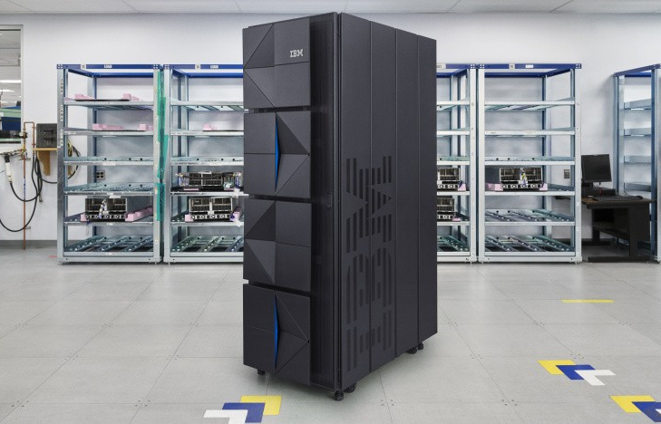
ZUSÄTZLICHE INFORMATIONEN
Besuchen Sie uns WW Community DACH Community
Auch auf unserem Podcast sind viele neue Folgen online
Spotify: https://lnkd.in/d7nDsARb
Apple Podcast: https://lnkd.in/dbdKZQQk
Listen on web: https://lnkd.in/d9wsfiU4
PROUD TO BE PART OF IBM Z
© 2026 IBM Corporation
5

